Slide 1
Chương 5
Bộ xử lý trung tâm CPU
(Central Processing Unit)

Slide 2
Nội dung
Tổ chức của CPU
Hoạt động của chu trình lệnh
Đơn vị điều khiển
Kỹ thuật đường ống lệnh
Cấu trúc bộ xử lý tiên tiến
IT-FIT 2021

Slide 3
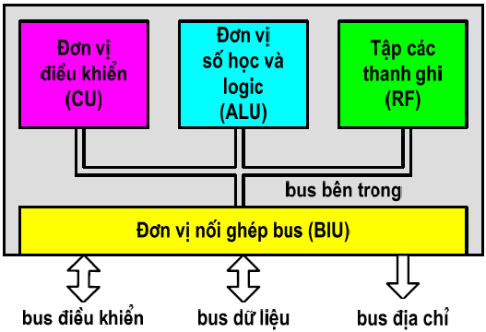
Tổ chức của CPU
Cấu trúc cơ bản của CPU
IT-FIT 2021

Slide 4
Tổ chức của CPU
Cấu trúc cơ bản của CPU (tiếp)
  Đơn vị điều khiển (Control Unit - CU): điều khiển hoạt động của máy tính theo chương trình đã định sẵn.
  Đơn vị số học và logic (Arithmetic and Logic Unit - ALU): thực hiện các phép toán số học và phép toán logic.
  Tập thanh ghi (Register File - RF): lưu giữ các thông tin tạm thời phục vụ cho hoạt động của CPU.
  Đơn vị nối ghép bus (Bus Interface Unit - BIU): kết nối và trao đổi thông tin giữa bus bên trong (internal bus) và bus bên ngoài (external bus).
IT-FIT 2021

Slide 5
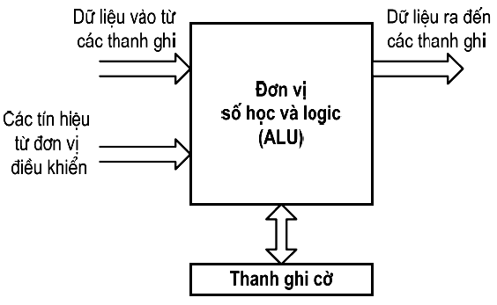
Tổ chức của CPU
Đơn vị số học và luận lý ALU
  Thực hiện các phép toán số học và phép toán luận lý:
    Số học: Cộng, trừ, nhân, chia, tăng, giảm, đảo dấu,…
    Luận lý: AND, OR, XOR, NOT, phép dịch bit,…
IT-FIT 2021

Slide 6
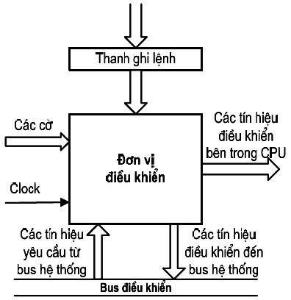
Tổ chức của CPU
Đơn vị điều khiển CU
  Điều khiển nhận lệnh từ bộ nhớ đưa vào thanh ghi lệnh
  Tăng nội dung của PC để trỏ sang lệnh kế tiếp
  Giải mã lệnh đã được nhận để xác định thao tác mà lệnh yêu cầu
  Phát ra các tín hiệu điều khiển thực hiện lệnh
  Nhận các tín hiệu yêu cầu từ bus hệ thống và đáp ứng với các yêu cầu đó.
IT-FIT 2021

Slide 7
Tổ chức của CPU
Các tín hiệu đưa đến đơn vị điều khiển
  Clock: tín hiệu xung nhịp từ mạch tạo dao động bên ngoài.
  Mã lệnh từ thanh ghi lệnh đưa đến để giải mã.
  Các cờ từ thanh ghi cờ cho biết trạng thái của CPU.
  Các tín hiệu yêu cầu từ bus điều khiển
Các tín hiệu phát ra từ đơn vị điều khiển
  Các tín hiệu điều khiển bên trong CPU:
    Điều khiển các thanh ghi
    Điều khiển ALU
  Các tín hiệu điều khiển bên ngoài CPU:
    Điều khiển bộ nhớ
    Điều khiển các mô-đun nhập xuất
IT-FIT 2021

Slide 8
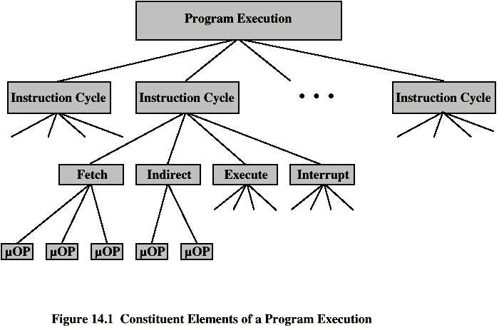
Hoạt động của chu trình lệnh
Chu trình lệnh
  Nhận lệnh (Fetch Instruction - FI)
  Giải mã lệnh (Decode Instruction - DI)
  Nhận toán hạng (Fetch Operands - FO)
  Thực hiện lệnh (Execute Instruction - EI)
  Cất toán hạng (Write Operands - WO)
  Ngắt (Interrupt Instruction - II)
IT-FIT 2021

Slide 9
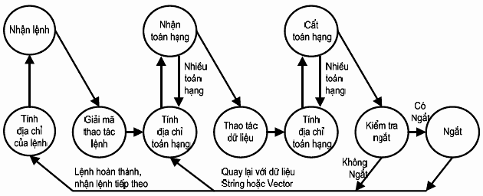
Hoạt động của chu trình lệnh
Chu trình lệnh (tiếp)
IT-FIT 2021

Slide 10
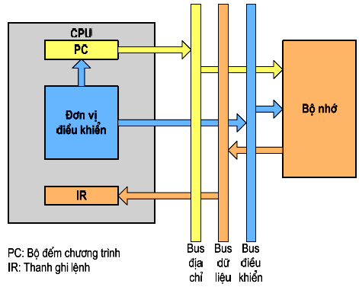
Hoạt động của chu trình lệnh
Nhận lệnh (Fetch)
  CPU đưa địa chỉ của lệnh cần nhận từ bộ đếm chương trình PC ra bus địa chỉ
  CPU phát tín hiệu điều khiển đọc bộ nhớ
  Lệnh từ bộ nhớ được đặt lên bus dữ liệu và được CPU chép vào thanh ghi lệnh IR
  CPU tăng nội dung PC để trỏ sang lệnh kế tiếp
IT-FIT 2021

Slide 11
Hoạt động của chu trình lệnh
Giải mã lệnh (Decode)
  Lệnh từ thanh ghi lệnh IR được đưa đến đơn vị điều khiển
  Đơn vị điều khiển tiến hành giải mã lệnh để xác định thao tác phải thực hiện
  Giải mã lệnh xảy ra bên trong CPU
Nhận dữ liệu (Fetch Operand)
  CPU đưa địa chỉ của toán hạng ra bus địa chỉ
  CPU phát tín hiệu điều khiển đọc
  Toán hạng được đọc vào CPU
  Tương tự như nhận lệnh
IT-FIT 2021

Slide 12
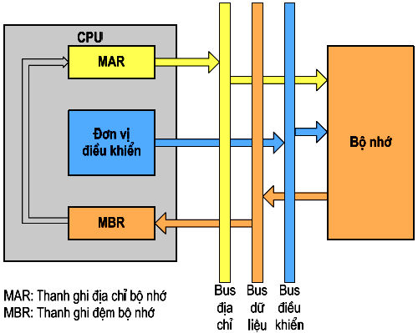
Hoạt động của chu trình lệnh
Nhận dữ liệu gián tiếp
  CPU đưa địa chỉ ra bus địa chỉ
  CPU phát tín hiệu điều khiển đọc
  Nội dung ngăn nhớ được đọc vào CPU, đó chính là địa chỉ của toán hạng
  Địa chỉ này được CPU phát ra bus địa chỉ để tìm ra toán hạng
  CPU phát tín hiệu điều khiển đọc
  Toán hạng được đọc vào CPU
IT-FIT 2021

Slide 13
Hoạt động của chu trình lệnh
Thực hiện lệnh (Execute)
  Có nhiều dạng tuỳ thuộc vào lệnh
  Có thể là:
    Đọc/Ghi bộ nhớ
    Nhập/ xuất
    Chuyển dữ liệu giữa các thanh ghi với nhau
    Chuyển dữ liệu giữa thanh ghi và bộ nhớ
    Thao tác số học/logic
    Chuyển điều khiển (rẽ nhánh)
    Ngắt
    ...
IT-FIT 2021

Slide 14
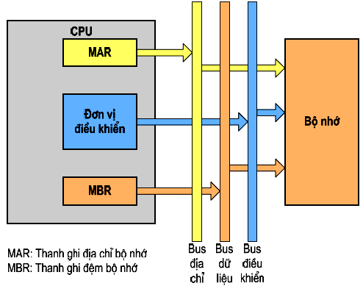
Hoạt động của chu trình lệnh
Ghi toán hạng (Write)
  CPU đưa địa chỉ ra bus địa chỉ
  CPU đưa dữ liệu cần ghi ra bus dữ liệu
  CPU phát tín hiệu điều khiển ghi
  Dữ liệu trên bus dữ liệu được chép đến vị trí xác định
IT-FIT 2021

Slide 15
Hoạt động của chu trình lệnh
Ngắt (Interrupt)
  Nội dung của bộ đếm chương trình PC (địa chỉ trở về sau khi ngắt) được đưa ra bus dữ liệu
  CPU đưa địa chỉ (thường được lấy từ con trỏ ngăn xếp SP) ra bus địa chỉ
  CPU phát tín hiệu điều khiển ghi bộ nhớ
  Địa chỉ trở về trên bus dữ liệu được ghi ra vị trí xác định (ở ngăn xếp)
  Địa chỉ lệnh đầu tiên của chương trình con điều khiển ngắt được nạp vào PC
IT-FIT 2021

Slide 16
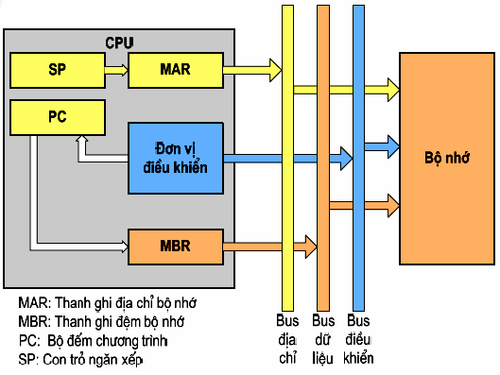
Hoạt động của chu trình lệnh
Ngắt (tiếp)
IT-FIT 2021

Slide 17
Đơn vị điều khiển
Gồm 2 loại:
  Đơn vị điều khiển vi chương trình
  (Microprogrammed Control Unit)
  Đơn vị điều khiển phần cứng
  (Hardwired Control Unit)
IT-FIT 2021

Slide 18
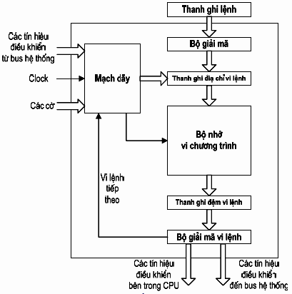
Đơn vị điều khiển
Đơn vị điều khiển vi chương trình
  Bộ nhớ vi chương trình (ROM) lưu trữ các vi chương trình (microprogram)
  Một vi chương trình bao gồm các vi lệnh (microinstruction)
  Mỗi vi lệnh mã hoá cho một vi thao tác (microoperation)
  Để hoàn thành một lệnh cần thực hiện một hoặc một vài vi chương trình
  Tốc độ chậm
Mạch tuần tự
IT-FIT 2021

Slide 19
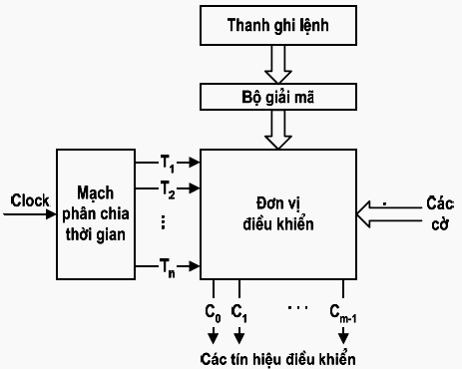
Đơn vị điều khiển
Đơn vị điều khiển phần cứng
  Sử dụng vi mạch phần cứng để giải mã và tạo các tín hiệu điều khiển thực hiện lệnh
  Tốc độ nhanh
  Đơn vị điều khiển phức tạp
IT-FIT 2021

Slide 20
Kỹ thuật đường ống lệnh
Khái niệm
  Mỗi chu trình lệnh cần thực hiện bằng nhiều thao tác
  Kỹ thuật đơn hướng (Scalar): Thực hiện tuần tự từng thao tác cho mỗi lệnh → chậm
  Kỹ thuật đường ống (Pipeline): Thực hiện song song các thao tác cho nhiều lệnh đồng thời → nhanh hơn
  Ví dụ chu trình 1 lệnh gồm 5 bước:
    Nhận lệnh (I)
    Giải mã lệnh (D)
    Nhận toán hạng (F)
    Thực hiện lệnh (E)
    Cất toán hạng (W)
IT-FIT 2021

Slide 21
Kỹ thuật đường ống lệnh
So sánh scalar và pipeline
  Scalar
    Nhiều chu kỳ máy cho 1 lệnh
  Pipeline
    Mỗi chu kỳ máy thực hiện xong 1 lệnh
Chu kỳ | 1 | 2 | 3 | 4 | 5 | 6 | 7 | 8 | 9 | 10 | 11 | 12 | 13 | 14 | 15
Lệnh 1 | I | D | F | E | W
Lệnh 2 |  |  |  |  |  | I | D | F | E | W
Lệnh 3 |  |  |  |  |  |  |  |  |  |  | I | D | F | E | W
Chu kỳ | 1 | 2 | 3 | 4 | 5 | 6 | 7 | 8 | 9 | 10 | 11 | 12 | 13 | 14 | 15
Lệnh 1 | I | D | F | E | W
Lệnh 2 |  | I | D | F | E | W
Lệnh 3 |  |  | I | D | F | E | W
Lệnh 4 |  |  |  | I | D | F | E | W
Lệnh 5 |  |  |  |  | I | D | F | E | W
Lệnh 6 |  |  |  |  |  | I | D | F | E | W
Lệnh 7 |  |  |  |  |  |  | I | D | F | E | W
Lệnh 8 |  |  |  |  |  |  |  | I | D | F | E | W
Lệnh 9 |  |  |  |  |  |  |  |  | I | D | F | E | W
Lệnh 10 |  |  |  |  |  |  |  |  |  | I | D | F | E | W
Lệnh 11 |  |  |  |  |  |  |  |  |  |  | I | D | F | E | W
IT-FIT 2021

Slide 22
Kỹ thuật đường ống lệnh
Các trở ngại của đường ống lệnh
  Thực tế không thể luôn đạt 1 chu kỳ máy/lệnh do các trở ngại dẫn đến sự gián đoạn của ống lệnh
  Trở ngại cấu trúc: do nhiều công đoạn dùng chung một tài nguyên
  Trở ngại dữ liệu: lệnh sau sử dụng dữ liệu kết quả của lệnh trước
  Trở ngại điều khiển: do các lệnh rẽ nhánh gây ra
IT-FIT 2021

Slide 23
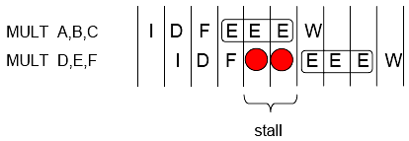
Kỹ thuật đường ống lệnh
Trở ngại về cấu trúc
  Nguyên nhân: Dùng chung tài nguyên
  Khắc phục:
    Nhân tài nguyên để tránh xung đột
    Làm trễ
  Ví dụ 1: Bus dữ liệu truyền lệnh và dữ liệu → Bus lệnh riêng, bus dữ liệu riêng (cache lệnh và cache dữ liệu)
  Ví dụ 2: Lệnh nhân cần nhiều chu kỳ thực thi (E)
IT-FIT 2021

Slide 24
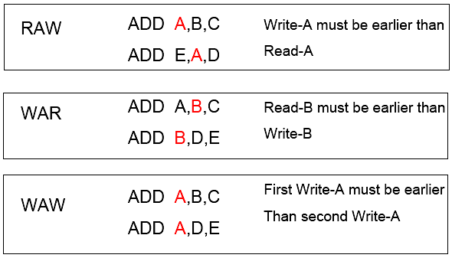
Kỹ thuật đường ống lệnh
Trở ngại về dữ liệu
  Nguyên nhân: lệnh sau sử dụng dữ liệu kết quả của lệnh trước
  Các dạng:
IT-FIT 2021

Slide 25
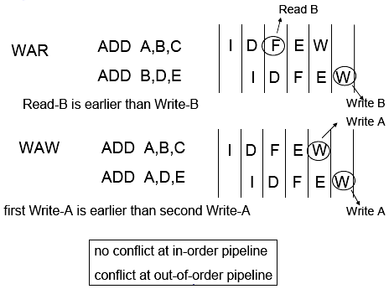
Kỹ thuật đường ống lệnh
Trở ngại về dữ liệu (tiếp)
IT-FIT 2021

Slide 26
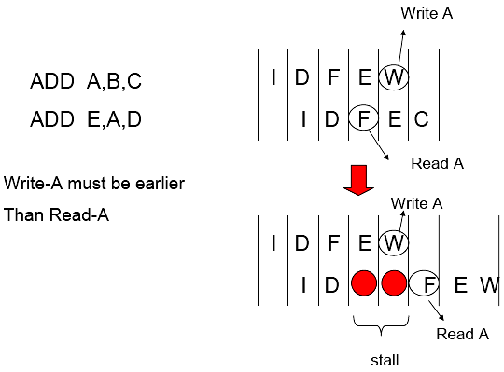
Kỹ thuật đường ống lệnh
Trở ngại về dữ liệu (tiếp)
  RAW
IT-FIT 2021

Slide 27
Kỹ thuật đường ống lệnh
Trở ngại về điều khiển
  Do lệnh rẽ nhánh gây ra
  Đây là dạng trở ngại gây thiệt hại nhiều nhất cho ống lệnh: toàn bộ các lệnh đang thực thi trong ống phải huỷ
Chu kỳ | 1 | 2 | 3 | 4 | 5 | 6 | 7 | 8 | 9 | 10 | 11 | 12 | 13 | 14 | 15
Lệnh 1 | I | D | F | E | W
Lệnh 2 |  | I | D | F | E |  |  |  | BRA 25 IF Zero
Lệnh 3 |  |  | I | D | F
Lệnh 4 |  |  |  | I | D
Lệnh 5 |  |  |  |  | I
Lệnh 25 |  |  |  |  |  | I | D | F | E | W
Lệnh 26 |  |  |  |  |  |  | I | D | F | E | W
Lệnh 27 |  |  |  |  |  |  |  | I | D | F | E | W
IT-FIT 2021

Slide 28
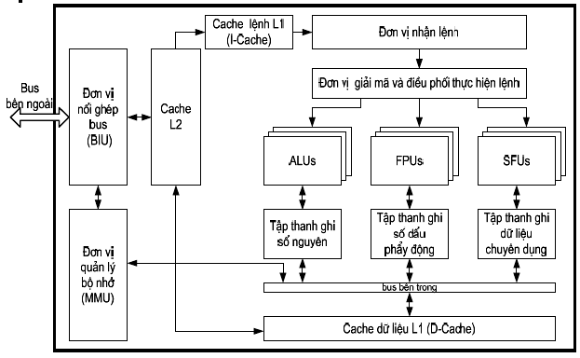
Cấu trúc bộ xử lý tiên tiến
IT-FIT 2021

Slide 29
Cấu trúc bộ xử lý tiên tiến
Các đơn vị xử lý dữ liệu chuyên dụng
  Các đơn vị số nguyên (ALU)
  Các đơn vị số dấu chấm động (FPU)
  Các đơn vị chức năng đặc biệt (SFU)
    Đơn vị xử lý dữ liệu âm thanh
    Đơn vị xử lý dữ liệu hình ảnh
    Đơn vị xử lý dữ liệu vector
Mục đích: Tăng khả năng xử lý các chức năng chuyên biệt
IT-FIT 2021

Slide 30
Cấu trúc bộ xử lý tiên tiến
Bộ nhớ cache
  Được tích hợp trên chip vi xử lý
  Bao gồm hai đến ba mức cache
  Cache L1 gồm hai phần tách rời:
    Cache lệnh (Instruction cache)
    Cache dữ liệu (Data cache)
    → Giải quyết xung đột khi nhận lệnh và dữ liệu
  Cache L2 và L3: chung cho lệnh và dữ liệu
Mục đích: Tăng hiệu suất truy cập bộ nhớ chính
IT-FIT 2021

Slide 31
Cấu trúc bộ xử lý tiên tiến
Đơn vị quản lý bộ nhớ
  Thường gọi là đơn vị MMU (Memory Management Unit) dùng để quản lý bộ nhớ ảo
  Chuyển đổi địa chỉ ảo (trong chương trình) thành địa chỉ vật lý (trong bộ nhớ)
  Cung cấp cơ chế phân trang/phân đoạn
  Cung cấp chế độ bảo vệ bộ nhớ
Mục đích : Tăng dung lượng bộ nhớ chính bằng cách sử dụng bộ nhớ phụ
IT-FIT 2021

Slide 32
Cấu trúc bộ xử lý tiên tiến
Các kiến trúc máy tính song song
  Nhu cầu giải các bài toán lớn ngày càng nhiều, cần những máy tính cực mạnh có khả năng xử lý tốc độ cao
  Kiến trúc máy tính tuần tự (Von-Neumann) tiến đến giới hạn tốc độ, một bộ xử lý duy nhất khó nâng cao hơn nữa khả năng xử lý
  Các kiến trúc máy tính song song giúp tăng hiệu suất tính toán cho máy tính:
    Kiến trúc song song mức lệnh IPL (Instruction-level parallelism) : Tăng số lượng lệnh thi hành được trên cùng 1 đơn vị thời gian
    Kiến trúc song song mức xử lý (Machine parallelism) : Tăng số lượng đơn vị xử lý phần cứng
  Cần kết hợp cả 2 kiến trúc song song để tạo ra các máy tính có hiệu suất cao
IT-FIT 2021

Slide 33
Cấu trúc bộ xử lý tiên tiến
Kiến trúc song song mức lệnh
  Siêu đường ống (Superpipeline)
    Chia mỗi thao tác trong chu trình lệnh ra n bước nhỏ → ống lệnh dài hơn
    Cần 1/n chu kỳ máy cho mỗi thao tác
  Siêu hướng (Superscalar)
    Sử dụng nhiều ống lệnh → CPU gồm nhiều đơn vị chức năng, cho phép thi hành nhiều lệnh đồng thời
    Mỗi chu kỳ máy thực hiện được nhiều lệnh
  VLIW (Very Long Instruction Word)
    Ghép nhiều lệnh đơn vào 1 từ máy để thực hiện đồng thời
    Ví dụ : CPU Itanium họ IA-64 của Intel cho phép ghép 3 lệnh/từ máy gọi là bundle gồm 128 bit
IT-FIT 2021

Slide 34
Cấu trúc bộ xử lý tiên tiến
Superpipeline
Chu kỳ | 1 |  | 2 |  | 3 |  | 4 |  | 5 |  | 6 |  | 7
Lệnh 1 | I1 | I2 | D1 | D2 | F1 | F2 | E1 | E2 | W1 | W2
Lệnh 2 |  | I1 | I2 | D1 | D2 | F1 | F2 | E1 | E2 | W1 | W2
Lệnh 3 |  |  | I1 | I2 | D1 | D2 | F1 | F2 | E1 | E2 | W1 | W2
Lệnh 4 |  |  |  | I1 | I2 | D1 | D2 | F1 | F2 | E1 | E2 | W1 | W2
Lệnh 5 |  |  |  |  | I1 | I2 | D1 | D2 | F1 | F2 | E1 | E2 | W1 | W2
Chu kỳ | 1 | 2 | 3 | 4 | 5 | 6 | 7 | 8 | 9
Lệnh 1 | I | D | F | E | W
Lệnh 2 | I | D | F | E | W
Lệnh 3 |  | I | D | F | E | W
Lệnh 4 |  | I | D | F | E | W
Lệnh 5 |  |  | I | D | F | E | W
Lệnh 6 |  |  | I | D | F | E | W
Lệnh 7 |  |  |  | I | D | F | E | W
Lệnh 8 |  |  |  | I | D | F | E | W
Lệnh 9 |  |  |  |  | I | D | F | E | W
Lệnh 10 |  |  |  |  | I | D | F | E | W
Super-
scalar
IT-FIT 2021

Slide 35
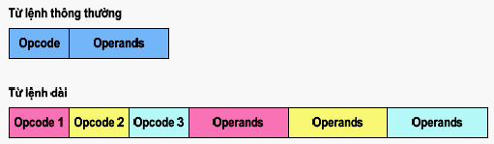
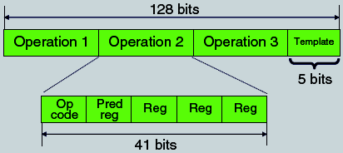
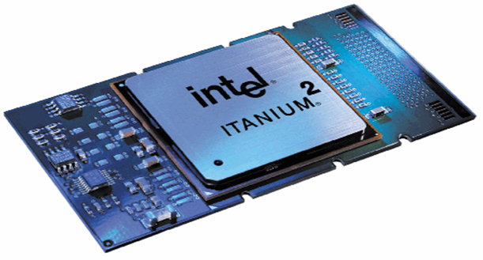
Cấu trúc bộ xử lý tiên tiến
VLIW
Ví dụ: Khuôn dạng lệnh của CPU Intel Itanium
IT-FIT 2021

Slide 36
Cấu trúc bộ xử lý tiên tiến
Kiến trúc song song mức xử lý
  Tích hợp nhiều bộ xử lý đồng thời để tăng khả năng thi hành chương trình
  Các xu hướng phát triển:
    Đa chương (multi-programming)
    Đa luồng (multi-threading)
    Đa nhân (multi-core)
    Đa xử lý (multi-processing)
    Đa máy tính (multi-computer)
IT-FIT 2021

Slide 37
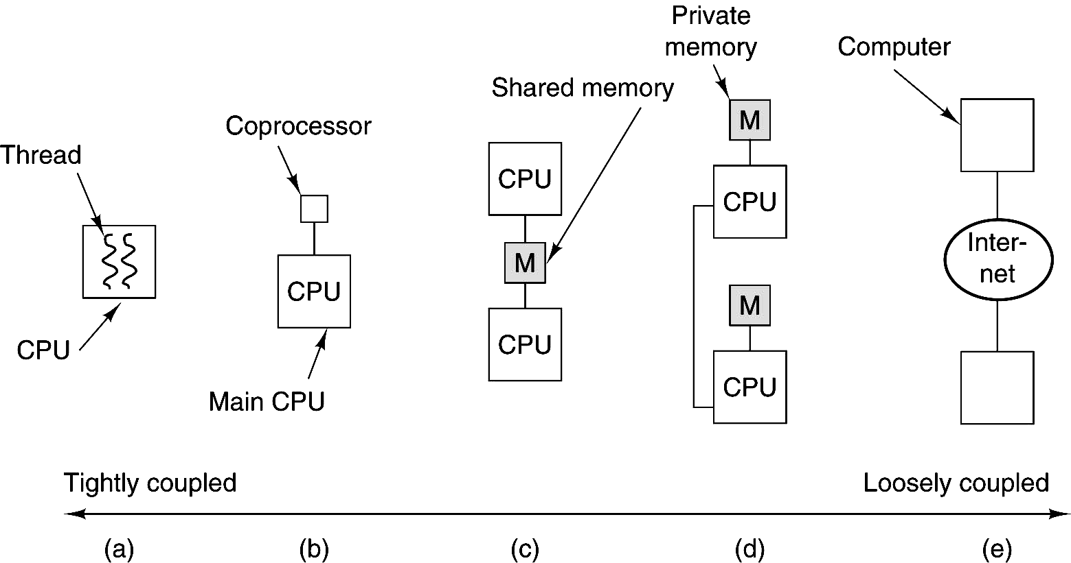
Cấu trúc bộ xử lý tiên tiến
Kiến trúc song song mức xử lý (tiếp)
(a) On-chip parallelism (b) Coprocessor (c) Multiprocessor (d) Multicomputer (e) Grid
IT-FIT 2021

Slide 38
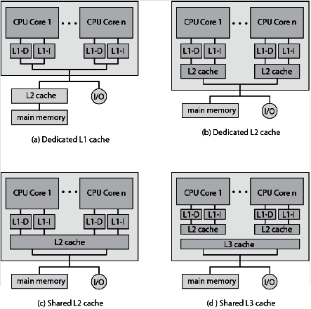
Cấu trúc bộ xử lý tiên tiến
Multi-core
IT-FIT 2021

Slide 39
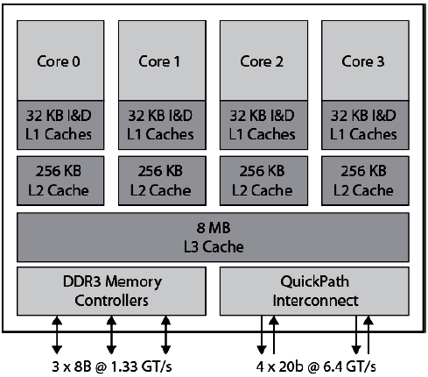
Cấu trúc bộ xử lý tiên tiến
Ví dụ : CPU Intel Core i7 gồm 4 nhân
IT-FIT 2021

Slide 40
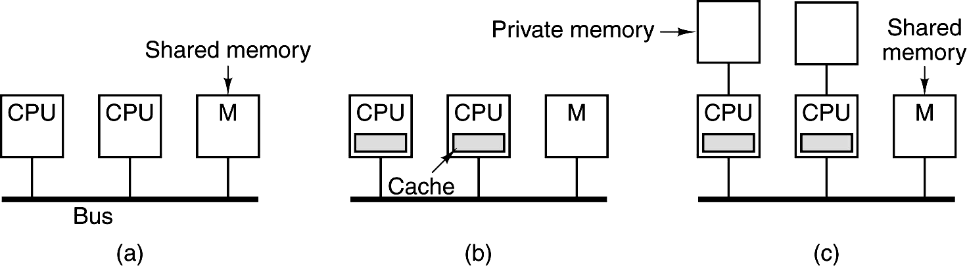
Cấu trúc bộ xử lý tiên tiến
Multi-processor
  Sử dụng bus chung hoặc switch
  Sử dụng bộ nhớ chung hoặc riêng biệt
Sơ đồ UMA (Uniform Memory Access) dùng bus chung và bộ nhớ chung
IT-FIT 2021

Slide 41
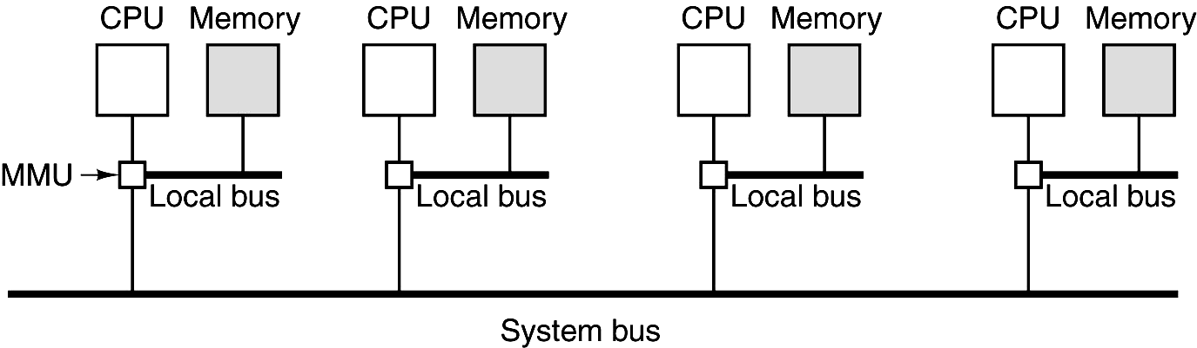
Cấu trúc bộ xử lý tiên tiến
Multi-processor (tiếp)
  Sơ đồ NUMA (Non-Uniform Memory Access) dùng bus chung và bộ nhớ riêng
IT-FIT 2021

Slide 42
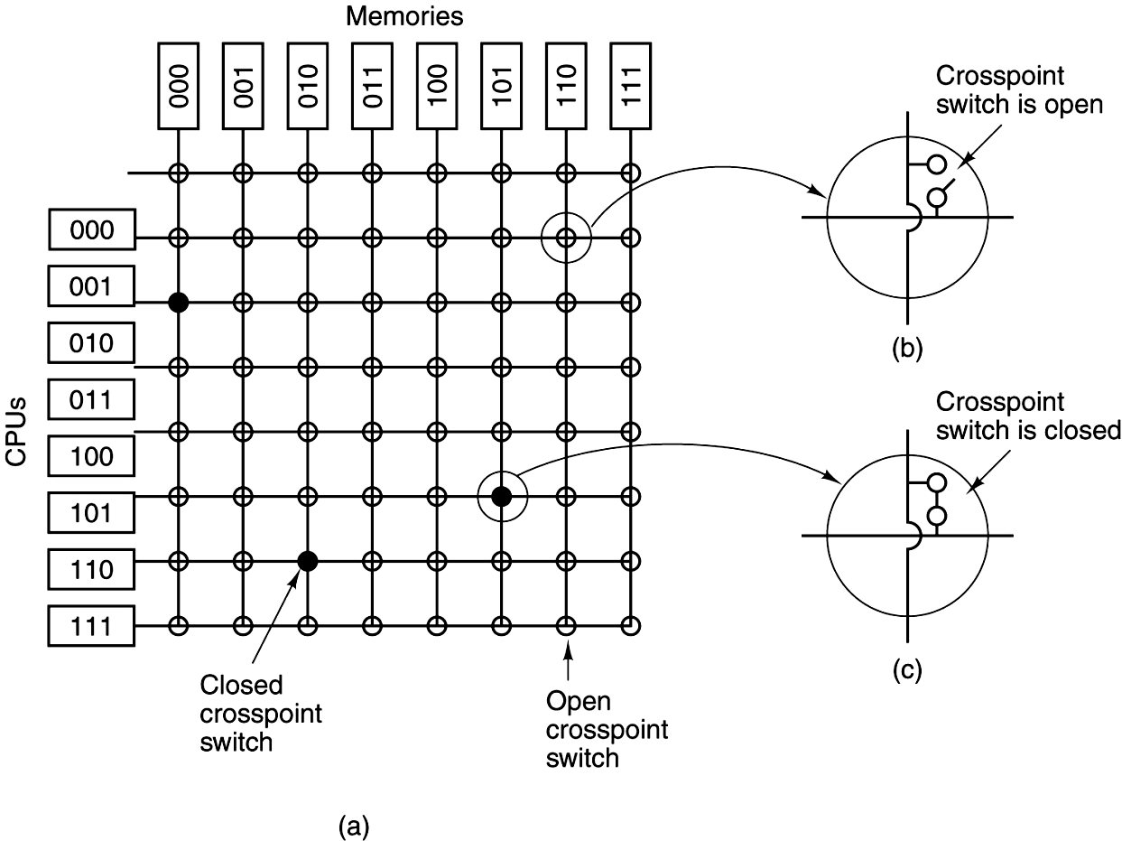
Cấu trúc bộ xử lý tiên tiến
Multi-processor (tiếp)
  Sơ đồ UMA (Uniform Memory Access) dùng switch và bộ nhớ riêng
  Còn gọi là hệ thống đa xử lý đối xứng SMP (Symmetric Multi-Processors)
IT-FIT 2021

Slide 43
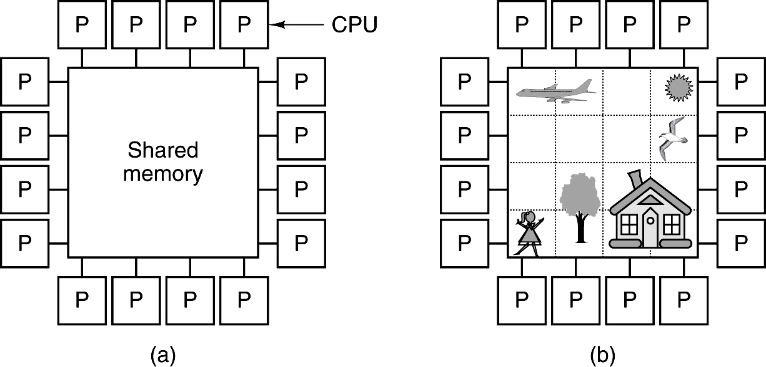
Cấu trúc bộ xử lý tiên tiến
Multi-processor (tiếp)
  Sơ đồ multi-processor dùng bộ nhớ chung
IT-FIT 2021

Slide 44
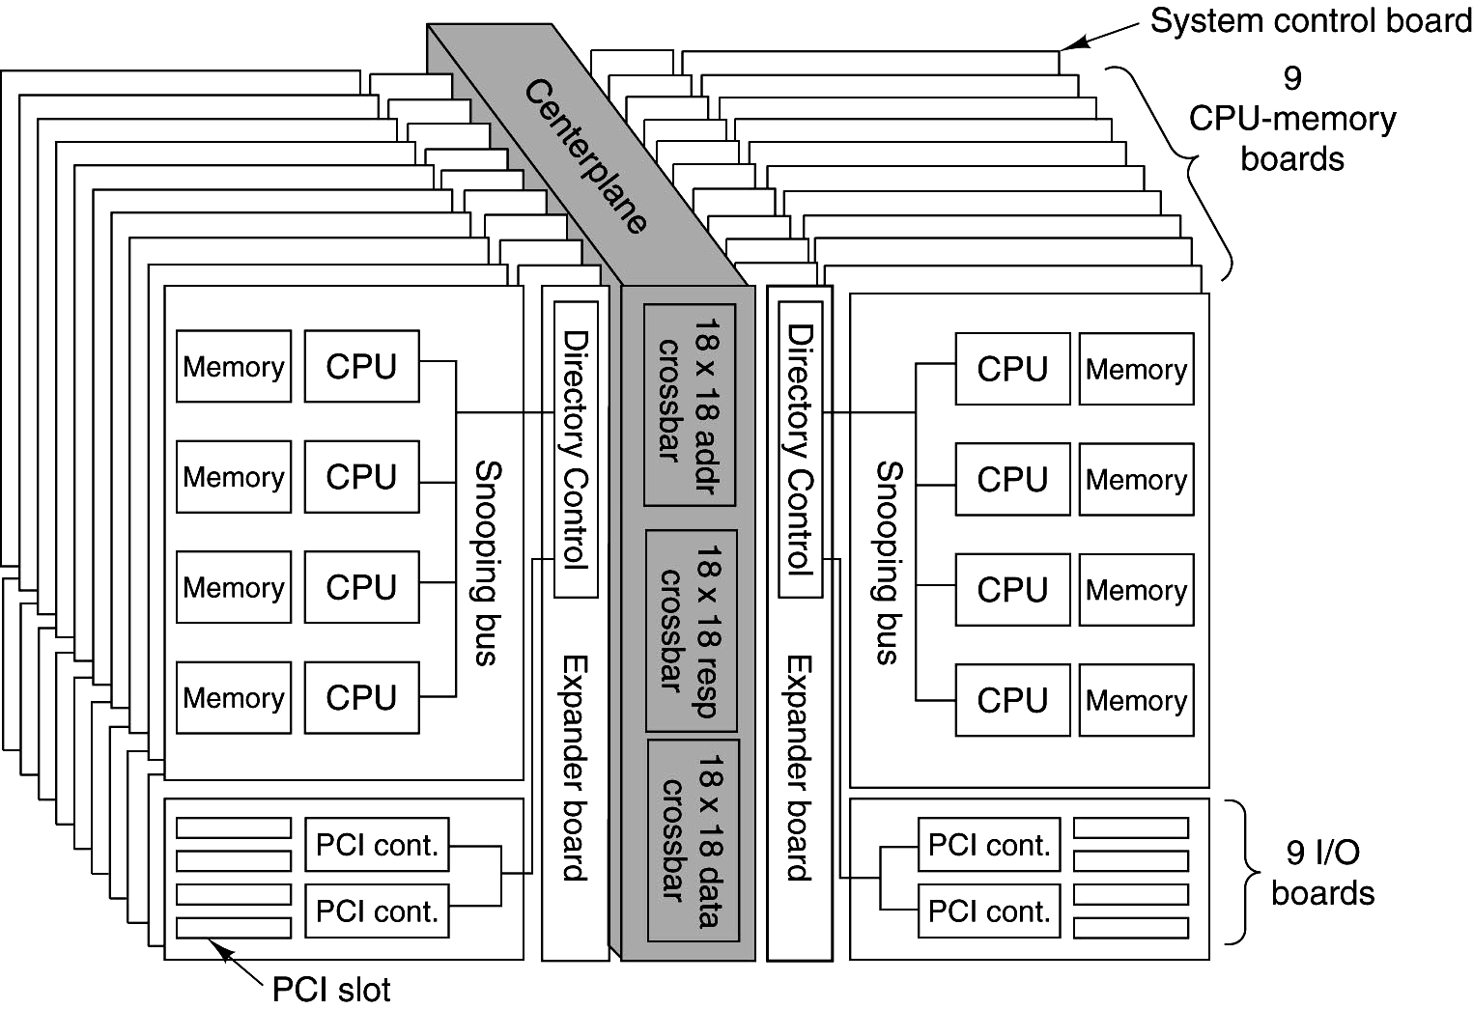
Cấu trúc bộ xử lý tiên tiến
Ví dụ: Hệ thống SUN E25K (NUMA multi-processor)
72 CPU Dual-core
UltraSPARC IV+
1.95GHz
32MB Cache L3
1.15 TB RAM
250TB HDD
IT-FIT 2021

Slide 45
Cấu trúc bộ xử lý tiên tiến
Multi-computer
  Phân loại theo Flynn (1966): Căn cứ vào số lượng lệnh và số lượng dữ liệu có thể xử lý là 1 hay nhiều
    Single instruction, single data stream – SISD
    Single instruction, multiple data stream – SIMD
    Multiple instruction, single data stream – MISD
    Multiple instruction, multiple data stream- MIMD
IT-FIT 2021

Slide 46
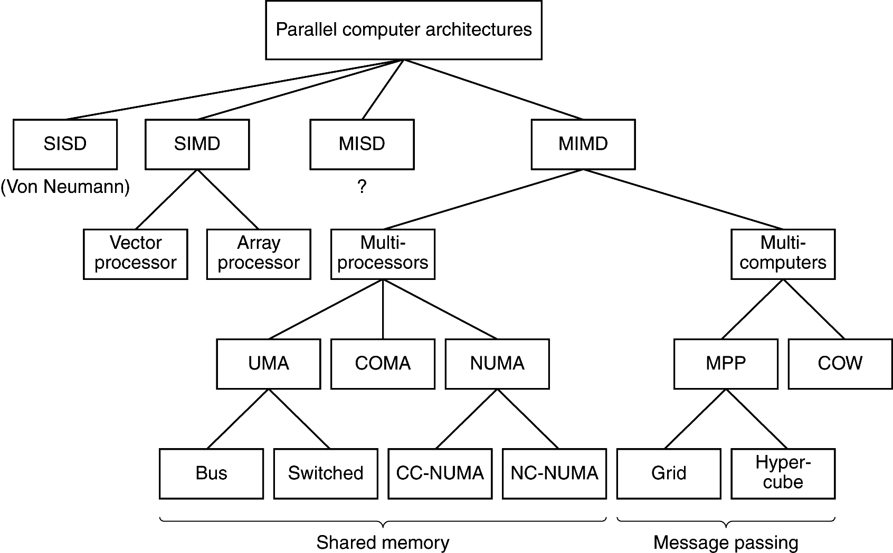
Cấu trúc bộ xử lý tiên tiến
Sơ đồ phân loại Flynn
IT-FIT 2021
Notes:
Cache Only Memory Access
Massive Parallel Processing
Cluster of Workstations
Cache Coherent Non-Uniform Memory Access
No-Cache Non-Uniform Memory Access

Slide 47
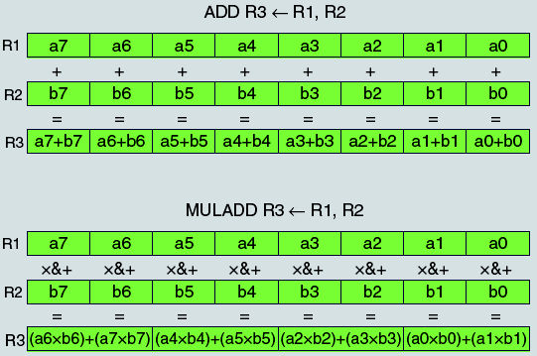
Cấu trúc bộ xử lý tiên tiến
Ví dụ về SIMD
IT-FIT 2021

Slide 48
Cấu trúc bộ xử lý tiên tiến
Cluster
  Là 1 dạng máy tính loại MIMD gồm nhiều máy tính độc lập kết nối qua mạng tốc độ cao, mỗi máy có CPU, BN và IO riêng
  Dùng phương pháp truyền thông báo (Message Passing) để trao đổi thông tin (bằng phần mềm)
    MPI (Message Passing Interface)
    PVM (Parallel Virtual Machine)
  Gồm 2 loại
    NOW (Network of Workstations) hoặc COW (Cluster of Workstations) : Kết nối qua LAN
    Grid : Kết nối qua Internet
IT-FIT 2021

Slide 49
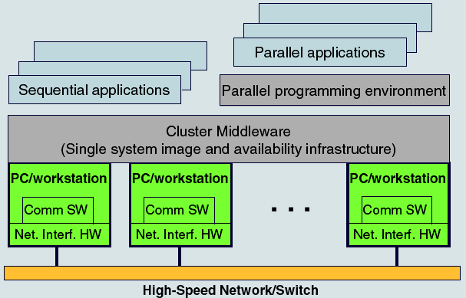
Cấu trúc bộ xử lý tiên tiến
Cluster (tiếp)
IT-FIT 2021

Slide 50
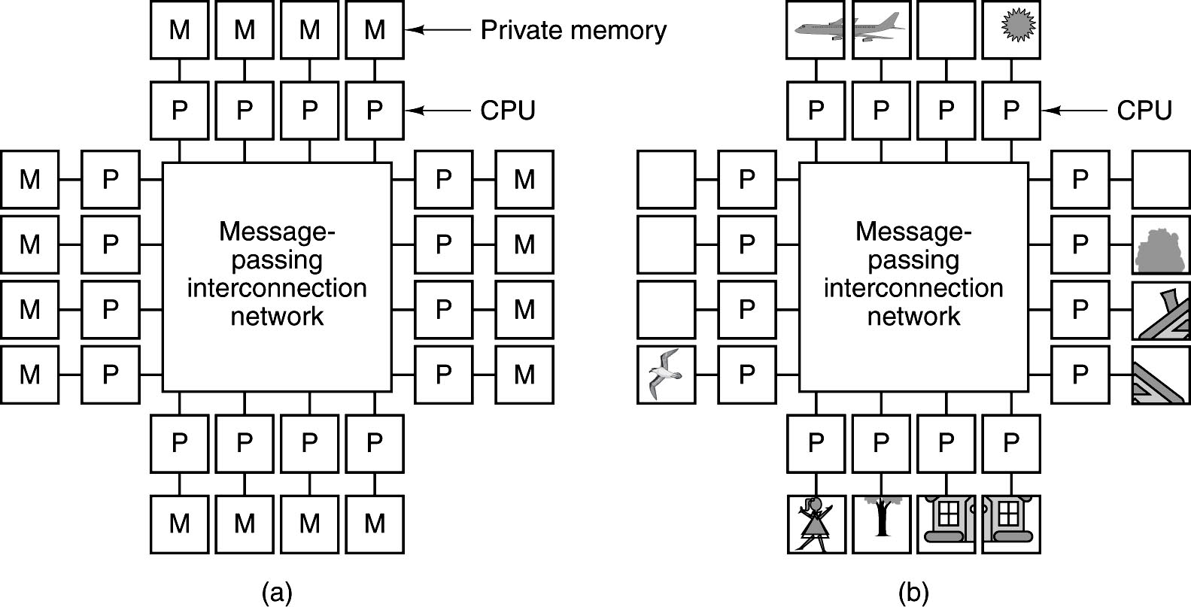
Cấu trúc bộ xử lý tiên tiến
Message-passing multi-computer
IT-FIT 2021

Slide 51
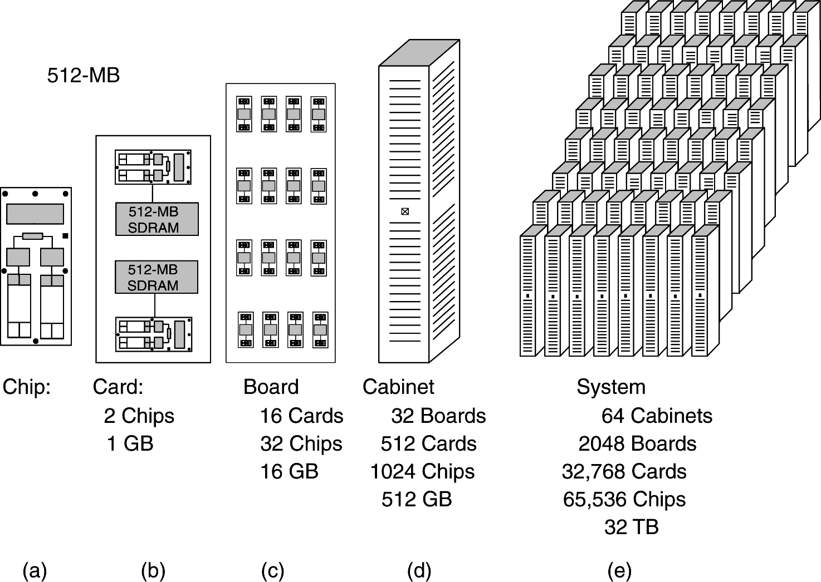
Cấu trúc bộ xử lý tiên tiến
Ví dụ: Siêu máy tính Bluegen của IBM
500 TFLOPS (teraFLOPS)
2 core
PowerPC 440
700 MHz
4MB L3
IT-FIT 2021

Slide 52
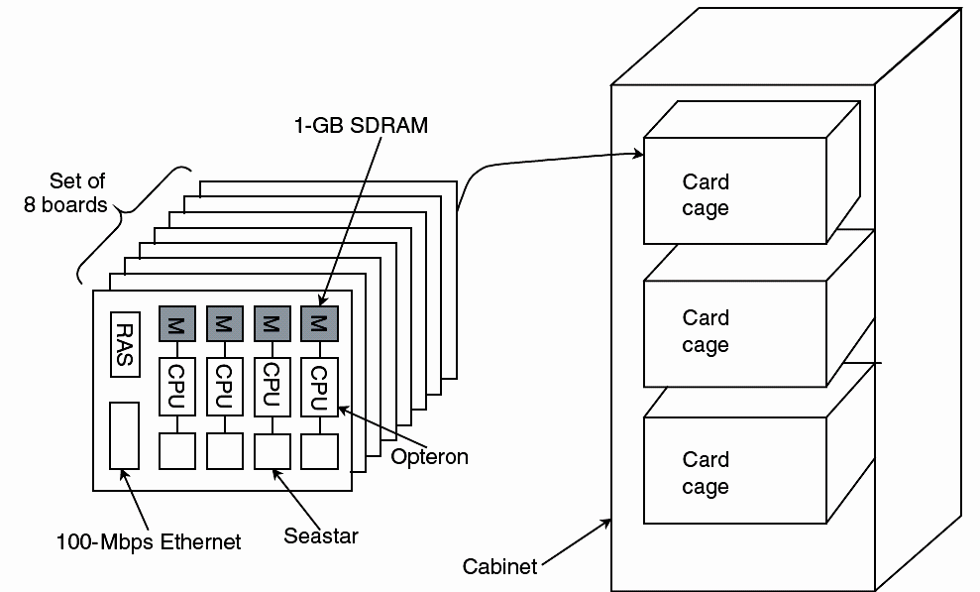
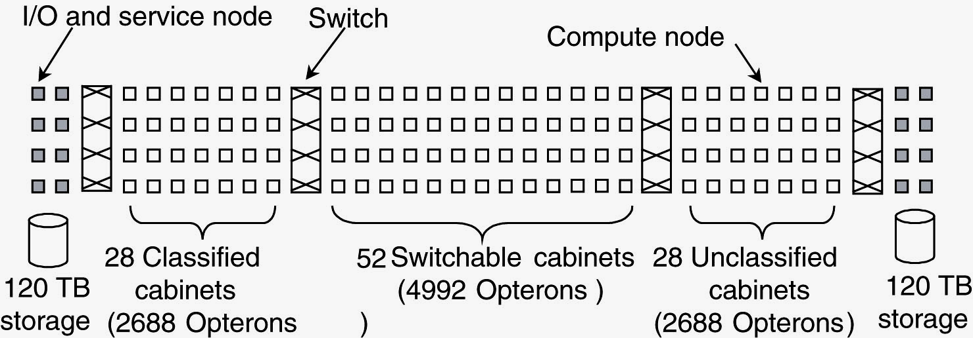
Cấu trúc bộ xử lý tiên tiến
Ví dụ: Siêu máy tính Red Storm của Cray
IT-FIT 2021

Slide 53
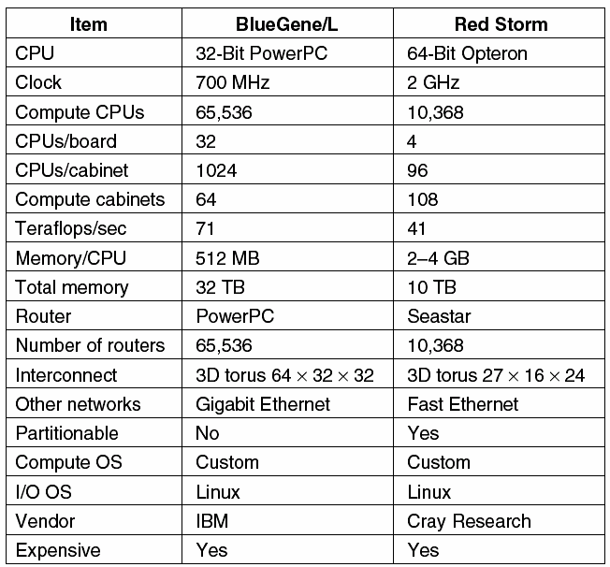
Cấu trúc bộ xử lý tiên tiến
So sánh 2 siêu máy tính Bluegen & Red Storm
IT-FIT 2021

Slide 54
Cấu trúc bộ xử lý tiên tiến
Top 10 siêu máy tính 06/2010 trên trang top500.org
Rank | Site | Computer
1 | Oak Ridge National Laboratory United States | Jaguar - Cray XT5-HE Opteron Six Core 2.6 GHz Cray Inc.
2 | National Supercomputing Centre in Shenzhen China (Thâm Quyến) | Nebulae (Tinh Vân) - Dawning TC3600 Blade, Intel X5650 Dawning
3 | DOE/NNSA/LANL United States | Roadrunner - BladeCenter QS22/LS21 Cluster, PowerXCell 8i 3.2 Ghz / Opteron DC 1.8 GHz, Voltaire Infiniband IBM
4 | National Institute for Computational Sciences/University of Tennessee United States | Kraken XT5 - Cray XT5-HE Opteron Six Core 2.6 GHz Cray Inc.
5 | Forschungszentrum Juelich (FZJ) Germany | JUGENE - Blue Gene/P Solution IBM
6 | NASA/Ames Research Center/NAS United States | Pleiades - SGI Altix ICE 8200EX/8400EX, Xeon HT QC 3.0 Ghz SGI
7 | National SuperComputer Center in Tianjin/NUDT China (Thiên Tân) | Tianhe-1 (Tinh Hà) - NUDT TH-1 Cluster, Xeon E5540/E5450 NUDT
8 | DOE/NNSA/LLNL United States | BlueGene/L - eServer Blue Gene Solution IBM
9 | Argonne National Laboratory United States | Intrepid - Blue Gene/P Solution IBM
10 | National Renewable Energy Laboratory United States | Red Sky - Sun Blade x6275, Xeon X55xx 2.93 Ghz, Infiniband Sun
IT-FIT 2021

Slide 55
Cấu trúc bộ xử lý tiên tiến
Top 10 siêu máy tính 06/2011 trên trang top500.org
Rank | Site | Computer
1 | RIKEN Advanced Institute for Computational Science - Japan | K computer, SPARC64 VIIIfx 2.0GHz Fujitsu
2 | National Supercomputing Center in Tianjin (Thiên Tân) – China | Tianhe-1A (Tinh Hà) X5670 2.93Ghz 6C, NVIDIA GPU NUDT
3 | DOE/SC/Oak Ridge National Laboratory United States | Jaguar - Cray XT5-HE Opteron 6-core 2.6 GHz Cray Inc.
4 | National Supercomputing Centre in Shenzhen (Thâm Quyến) – China | Nebulae (Tinh Vân) Intel X5650, NVidia Tesla C2050 GPU Dawning
5 | GSIC Center, Tokyo Institute of Technology Japan | TSUBAME 2.0 G7 Xeon 6C X5670, Nvidia GPU, NEC/HP
6 | DOE/NNSA/LANL/SNL United States | Cielo - Cray XE6 8-core 2.4 GHz Cray Inc.
7 | NASA/Ames Research Center/NAS United States | Pleiades Xeon HT QC 3.0/Xeon 5570/5670 2.93 Ghz SGI
8 | DOE/SC/LBNL/NERSC United States | Hopper - Cray XE6 12-core 2.1 GHz Cray Inc.
9 | Commissariat a l'Energie Atomique (CEA) France | Tera-100 - Bull bullx super-node S6010/S6030 Bull SA
10 | DOE/NNSA/LANL United States | Roadrunner - PowerXCell 8i 3.2 Ghz / Opteron DC 1.8 GHz IBM
IT-FIT 2021

Slide 56
Cấu trúc bộ xử lý tiên tiến
Top 10 siêu máy tính 06/2012 trên trang top500.org
Rank | Site | Computer
1 | DOE/NNSA/LLNL United States | Sequoia - BlueGene/Q, Power BQC 16C 1.60 GHz, Custom IBM
2 | RIKEN Advanced Institute for Computational Science Japan | K computer, SPARC64 VIIIfx 2.0GHz, Tofu interconnect Fujitsu
3 | DOE/SC/Argonne National Laboratory United States | Mira - BlueGene/Q, Power BQC 16C 1.60GHz, Custom IBM
4 | Leibniz Rechenzentrum Germany | SuperMUC - iDataPlex DX360M4, Xeon E5-2680 8C 2.70GHz, Infiniband FDR IBM
5 | National Supercomputing Center in Tianjin China | Tianhe-1A - NUDT YH MPP, Xeon X5670 6C 2.93 GHz, NVIDIA 2050 NUDT
6 | DOE/SC/Oak Ridge National Laboratory United States | Jaguar - Cray XK6, Opteron 6274 16C 2.200GHz, Cray Gemini interconnect, NVIDIA 2090 Cray Inc.
7 | CINECA Italy | Fermi - BlueGene/Q, Power BQC 16C 1.60GHz, Custom IBM
8 | Forschungszentrum Juelich (FZJ) Germany | JuQUEEN - BlueGene/Q, Power BQC 16C 1.60GHz, Custom IBM
9 | CEA/TGCC-GENCI France | Curie thin nodes - Bullx B510, Xeon E5-2680 8C 2.700GHz, Infiniband QDR Bull
10 | National Supercomputing Centre in Shenzhen (NSCS) China | Nebulae - Dawning TC3600 Blade System, Xeon X5650 6C 2.66GHz, Infiniband QDR, NVIDIA 2050 Dawning
IT-FIT 2021

Slide 57
Cấu trúc bộ xử lý tiên tiến
Top 10 siêu máy tính 11/2012 trên trang top500.org
Rank | Site | System | Cores
1 | DOE/SC/Oak Ridge National Laboratory United States | Titan - Cray XK7 , Opteron 6274 16C 2.200GHz, Cray Inc. | 560.640
2 | DOE/NNSA/LLNL United States | Sequoia - BlueGene/Q, Power BQC 16C 1.60 Hz, IBM | 1.572.864
3 | RIKEN Advanced Institute for Computational Science Japan | K computer, SPARC64 VIIIfx 2.0GHz, Fujitsu | 705.024
4 | DOE/SC/Argonne National Laboratory United States | Mira - BlueGene/Q, Power BQC 16C 1.60GHz, IBM | 786.432
5 | Forschungszentrum Juelich (FZJ) Germany | JUQUEEN - BlueGene/Q, Power BQC 16C 1.60GHz, IBM | 393.216
6 | Leibniz Rechenzentrum Germany | SuperMUC - iDataPlex DX360M4, Xeon E5-2680 8C 2.70GHz, IBM | 147.456
7 | Texas Advanced Computing Center/Univ. of Texas United States | Stampede - PowerEdge C8220, Xeon E5-2680 8C 2.700GHz, Intel Xeon Phi Dell | 204.900
8 | National Supercomputing Center in Tianjin China | Tianhe-1A - NUDT YH MPP, Xeon X5670 6C 2.93 GHz, NVIDIA 2050 NUDT | 186.368
9 | CINECA Italy | Fermi - BlueGene/Q, Power BQC 16C 1.60GHz, IBM | 163.840
10 | IBM Development Engineering United States | DARPA Trial Subset - Power 775, POWER7 8C 3.836GHz IBM | 63.360
IT-FIT 2021

Slide 58
Câu hỏi
IT-FIT 2021

